Slide 1
Podpora regionálních potravin v rámci výzev MAS Sdružení Růže
Ing. Magdalena Chytrová, MAS Sdružení Růže z.s.
„Farmářská burza“ 6.ročník,
České Budějovice 30.5.2018

Slide 2
Vymezení území

Slide 3
Historie
90. léta mikroregion Sdružení Růže z 5 obcí na současných 26 obcí
Strategické plánování od roku 2000
Jednou z priorit – podpora zemědělství a zpracování a uvádění na trh zemědělské produkty
2004 – 2006 LEADER ČR, LEADER+
2007 – 2013 Strategický plán LEADER (SPL)
2014 – 2020 Strategie komunitně vedeného místního rozvoje (SCLLD)

Slide 4
2004–2006 Cestou pěti K LEADER ČR, LEADER+
KOMUNIKACE
KONTINUITA
KOMUNITA
KULTURA
KRÁSA
Projekty za více jak 24 mil.Kč
Žadatel | Místo realizace | Název projektu | Částka
Novohradská občanská společnost | Území MAS SR | Marketing místních potravinových produktů | 392 300
Notes:
To, že naše strategie byla zvolena správně svědčí fakt, že se díky ní podařilo uspět čtyřikrát v programu Leader (Leader ČR 2004, Leader ČR 2005, Leader ČR 2006 a Leader+) Získané informace a databáze zemědělských podnikatelů jsou využívány zejména MAS SR a je využívaná v rámci projektu „Venkovská tržnice II“.

Slide 5
2007 – 2013 SPL Růže rozkvétá kooperací
Něco ze strategie :
zvyšovat počet podnikajících a počet pracovních příležitostí
zlepšovat prostorovou a technologickou vybavenost zemědělců pro větší finalizaci produktů
podporovat diverzifikaci zemědělských subjektů a zvýšení příjmů z nezemědělských činností
Fiche na podporu konkurenceschopnost zemědělství v ČR
podpořeno 18 zemědělských producentů v celkové částce cca 7 mil. Kč

Slide 6
SCLLD 2014 – 2020 „Region trojího zisku“
FICHE | finanční prostředky | Podpořené projekty ve výzvách | Finanční prostředky zazávazkované | Zbývá vyčerpat
 | alokace v Kč | počet | v Kč | v Kč
1. Investice do zemědělských podniků | 12 080 970 | 25 | 6 684 624 | 5 396 346
2. Zpracování a uvádění na trh zemědělských produktů | 4 988 000 | 5 | 830 701 | 4 157 299

Slide 7
SCLLD 2014 – 2020 „Region trojího zisku“
FICHE
Investice do zemědělských podniků - F1
stavby
stroje technologie pro živočišnou rostlinnou a školkařskou produkci
peletárny
nákup nemovitosti

Slide 8
SCLLD 2014 – 2020 „Region trojího zisku“
FICHE
Zpracování a uvádění na trh zemědělských produktů - F2
pořízení strojů;
nástrojů a zařízení pro zpracování zemědělských produktů;
finální úpravu;
balení;
značení výrobků;
výstavba, modernizace a rekonstrukce budov;
investice související se skladováním zpracovávané suroviny, výrobků a druhotných surovin vznikajících při zpracování s výjimkou odpadních vod;
investice vedoucí ke zvyšování a monitorování kvality produktů; investice související s uváděním vlastních produktů na trh včetně marketingu;
pořízení užitkových vozů kategorie N1 a N2;
investice do zařízení na čištění odpadních vod ve zpracovatelském provozu;
nákup nemovitosti.

Slide 9
SCLLD 2014 – 2020 „Region trojího zisku“
Informace
Na stránkách MAS SR
http://mas.sdruzeniruze.cz/prv/ds-3963/p1=7579
Pravidla 19.2.1
http://www.szif.cz/cs/CmDocument?rid=%2Fapa_anon%2Fcs%2Fdokumenty_ke_stazeni%2Fprv2014%2Fopatreni%2Fleader%2F1921%2F1481631863657.pdf

Slide 10
SCLLD 2014 – 2020 Pravidla
Notes:
Již 3 verze ☺

Slide 11
SCLLD 2014 – 2020 podpořené projekty
Žadatel | Místo realizace | Název projektu | Částka v Kč
Petr Rubáš | Borovany | Nákup užitkového vozu pro uvádění faremních produktů na trh | 220 000,-
BEMAGRO, a.s. | Malonty | Zvýšení efektivity výroby mléčných produktů v mlékárně Bemagro | 342 200,-
Miroslav Kučera | Rychnov u Nových Hradů | Vybavení faremní mlékárny | 92 565,-
Ing. Lechner Petr | Olešnice u Trhových Svinů | Zpracovna bylin, ovoce a zeleniny. | 586 366,-
BEMAGRO, a.s. | Meziříčí u Malont | Zefektivnění finalizace mléčných produktů v mlékárně Bemagro | 660 418,-

Slide 12
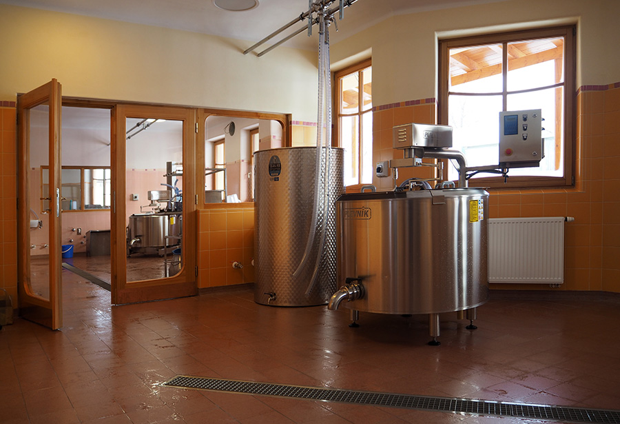
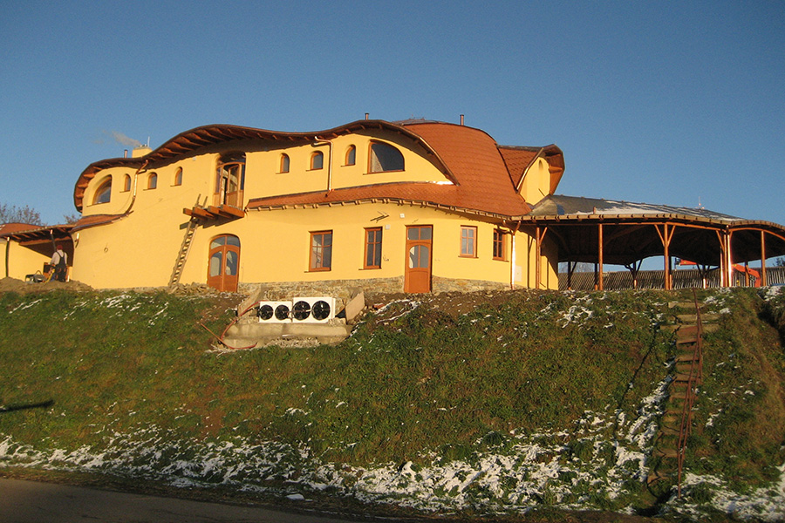
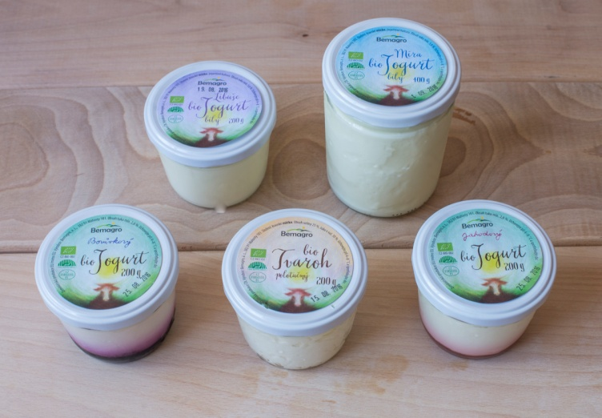
Mlékárna

Slide 13
Podpora CR přeshraničně
2017
Tradiční odrůdy ovoce česko - rakouského
pohraničí znovu objevené
aktivity
Exkurze
Semináře a kurzy
Česko- rakouská výstava ovoce
Vytvoření výukového programu

Slide 14
Děkuji za pozornost
chytrova.magda@gmail.com
608 608 334

